Slide 1
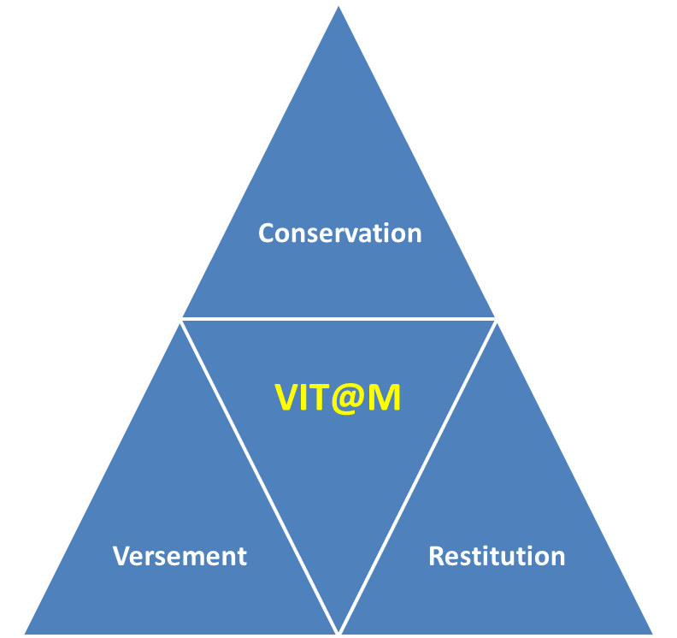
Projet VITAM
Valeurs Immatérielles Transférées aux Archives pour Mémoire

